Slide 1


Cách sử dụng Assets
Notes:
Tác giả: Trần Duy Thanh
Phone: 0987773061
Email: duythanhcse@gmail.com
Blog: http://duythanhcse.wordpress.com

Slide 2
Nội dung bài học
Cách tạo thư mục tài nguyên Assets trong phần mềm
Cách tương tác thành phần bên trong Assets: cụ thể làm bài truy suất Font chữ + Mở 1 bài nhạc trong Assets

Slide 3
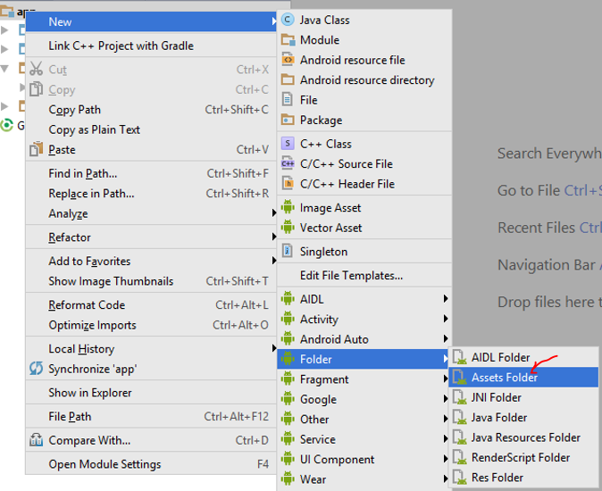
Cách tạo thư mục tài nguyên Assets trong phần mềm

Slide 4
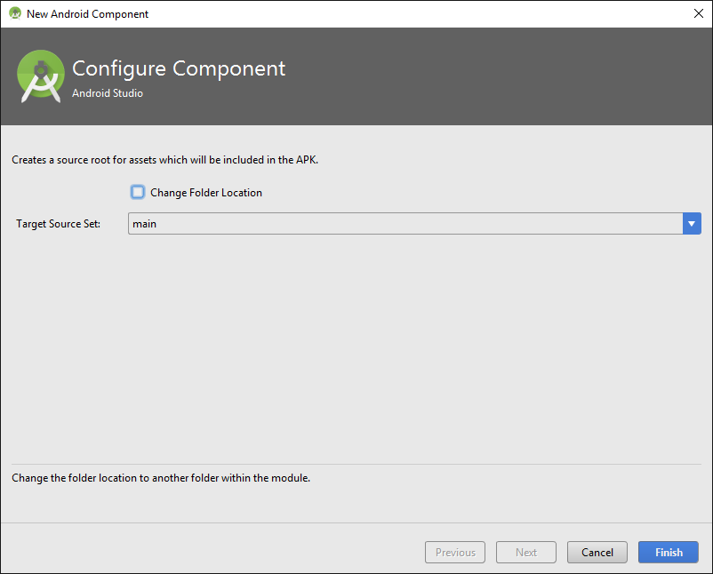
Cách tạo thư mục tài nguyên Assets trong phần mềm

Slide 5
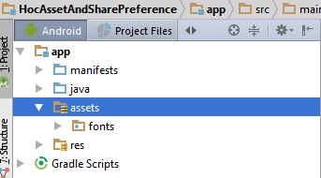
Truy suất Font chữ

Slide 6
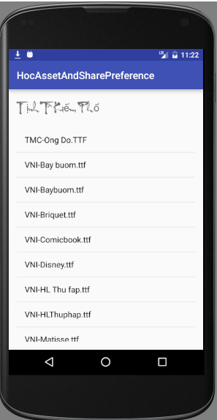
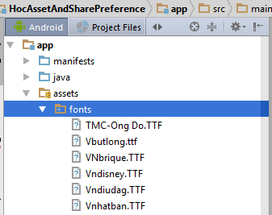
Truy suất Font chữ

Slide 7
Truy suất Font chữ
txtFont= (TextView) findViewById(R.id.txtFont); lvFont= (ListView) findViewById(R.id.lvFont); adapter=new ArrayAdapter<String>(MainActivity.this,android.R.layout.simple_list_item_1); lvFont.setAdapter(adapter);

Slide 8
Truy suất Font chữ
try { AssetManager assetManager = getAssets(); String[] arrFont = assetManager.list("fonts"); adapter.addAll(arrFont); } catch (Exception ex) { Log.e("Loi_thim_oi",ex.toString()); }

Slide 9
Truy suất Font chữ
lvFont.setOnItemClickListener(new AdapterView.OnItemClickListener() { @Override public void onItemClick(AdapterView<?> parent, View view, int position, long id) { Typeface typeface=
Typeface.createFromAsset(
getAssets(),"fonts/"+adapter.getItem(position)); txtFont.setTypeface(typeface); } });

Slide 10
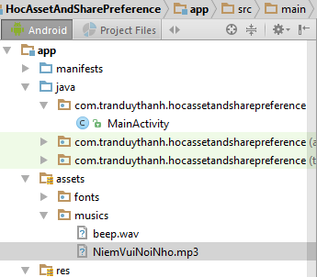
Mở 1 bài nhạc trong Assets

Slide 11
Mở 1 bài nhạc trong Assets
try { AssetFileDescriptor afd = getAssets().openFd("musics/NiemVuiNoiNho.mp3"); MediaPlayer player = new MediaPlayer(); player.setDataSource(afd.getFileDescriptor(), afd.getStartOffset(), afd.getLength()); afd.close(); player.prepare(); player.start(); } catch (Exception ex) { Log.e("Loi",ex.toString()); }

Slide 12


Hey! Coding is easy!
END

